Slide 1
第一章 晶体结构(crystalstructure)
§ 1-1 一些晶格的实例(掌握)
§ 1-2 晶格的周期性(掌握)
§ 1-3 晶向、晶面和它们的标志(掌握)
§ 1-4 倒格子(掌握)
§ 1-5 晶体的宏观对称性(理解)
§ 1-6 点群(理解)
§ 1-7 晶格的对称性(理解)
§ 1-8 晶体表面的几何结构(介绍)
★ 掌握 ◆ 理解 ▲ 介绍 △ 补充

Slide 2
§1-1一些晶格的实例(samplesoflattice)
主要内容
§1.1基本概念(晶格空间点阵周期性)
§1.2一些晶格的实例
Po的晶体结构：简立方（Simplecubic）
Li,Na,K,Rb,Cs,Fe等：体心立方(Body-centeredcubic)
Cu,Ag,Au,Al等：面心立方(Face-centeredcubic）
Be,Mg,Zn,Cd等：六角密排(Hekagonasclosedpacked)
金刚石结构(Diamond)
NaCl结构
CsCl结构
闪锌矿结构(ZnS)

Slide 3
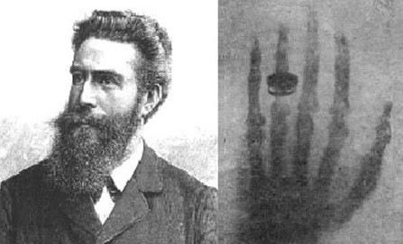
△ 历史回顾
1895年W.C.Rogtgen发现X射线；
1901年W.C.Rogtgen获诺贝尔物理奖；
伦琴如何发现X射线的
http://blog.sina.com.cn/s/blog_829444dd010147vi.html

Slide 4
△ 历史回顾
1912年M.vonLaue发现晶体材料可做为x射线衍射光栅；
1912年W.Friedric和R.Knipping获得硫酸铜（CuSO₄·5H₂0）的X射线衍射图；
1912年夏W.L.Bragg利用NaCl，KCl，ZnS等晶体进行x射线衍射实验，推演出x射线衍射条件一一布拉格方程。
1914年，W.L.Bragg发表了铜的晶体结构；

Slide 5
1915年，Bragg父子发表《X射线与晶体结构》，并描述了：
氯化钠型(NaCl,KCl,KBr,KI,PbS)，
金刚石(C)，
立方硫化锌型(ZnS)，
六方硫化锌型(ZnO,CdS)，
氯化铯型(CsCl,NH₄Cl)，
立方密堆积结构(Cu)，
萤石(CaF₂)，
黄铁矿型(FeS₂,MnS₂,CoAsS₂)，
方解石型(CaCO₃,MgCO₃,MnCO₃,FeCO₃,ZnCO₃,NaNO₃),尖晶石(MgAl₂O₄)，
赤铜矿(Cu₂O)，
赤铁矿(Fe₂O₃)等的结构;

Slide 6
1916年，测定出石墨(C)、金红石(Ti₂O)和锐钛矿(Ti₂O)结构
1916年，W.H.Bragg发现特征X射线，并用于测定了金刚石的晶体结构；
1919年，测定出Mg(OH)₂(层型CdI₂型结构)的结构
1921年，测定(NH4)₂PtCl₆,K₂PtCl₆结构;
1922年，测定K₂PtCl₄结构
1923年，测定NiAs结构及第一个合金Mg₂Sn结构
1923年，测定六次甲基四胺[(CH₂)₆N₄]结构;
1924年，测定石榴石型晶体结构；
1929年，测定六甲基苯[C₆(CH₃)₆]结构;
1930年，测定尿素结构；
1925-1930年，测定石英、硅酸盐系列化合物的结构
…………………

Slide 7
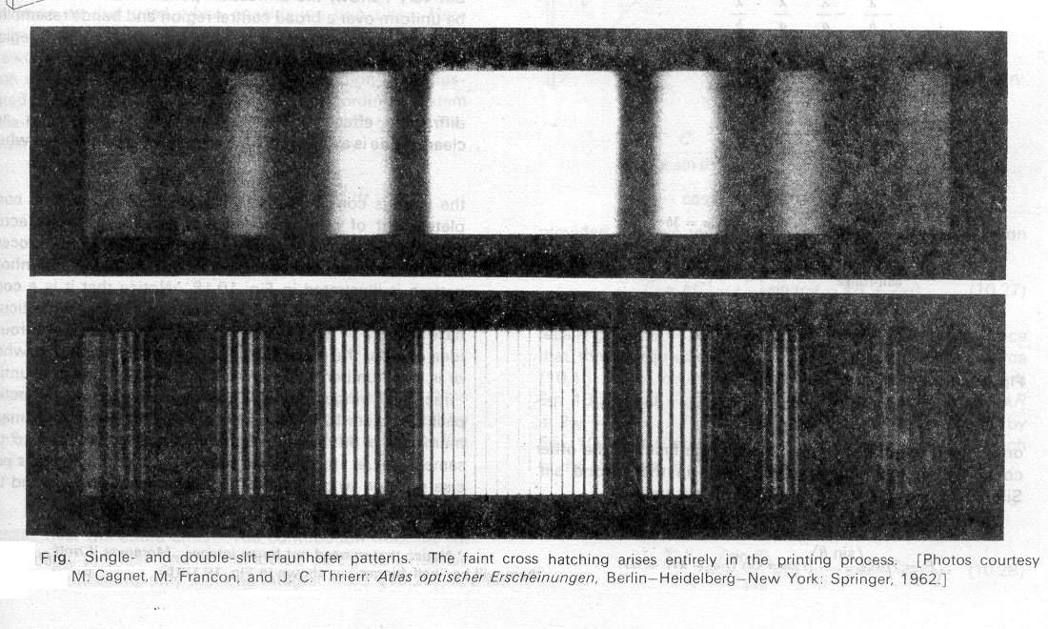
X射线衍射初探——X 射线的产生
光栅方程
X射线管
-
A
K
+
X射线 λ : 0.001-0.01nm
X射线
单缝衍射
λ太小→
θ →主极大太密
普通光栅无法观测
光栅衍射

Slide 8
X射线衍射初探——X 射线的产生
光栅方程
X射线管
-
A
K
+
X射线 λ : 0.001-0.01nm
X射线
d足够小 → θ 较大，可能观测到明显X 射线衍射
劳厄（Laue）实验（1912）
准直缝
劳厄斑
晶体
·
用天然晶体作为光栅，证实了X射线的波动性，同时发展出鉴定晶体结构的普遍方法
X射线
·
·
·

Slide 9
X射线衍射初探—— X射线在晶体上的衍射
晶面
Φ
•
•
•
•
•
•
d′′
d : 晶面间距(晶格常数）
d
•
•
•
•
•
•
•
•
•
•
•
•
Φ: 掠射角
•
•
•
•
•
•
•
•
•
•
•
•
d′
1. 衍射中心
每个原子都是散射子波的子波源
2. 同一晶面内各点间散射光的干涉
Φ
•
Φ
•
•
•
•
•
同一晶面内各点间散射光零极相长干涉正好为镜面反射方向

Slide 10
X射线衍射初探——平行面间散射光的干涉
1
晶面
2
•
Φ
Φ
•
•
•
•
•
d
A
B
•
•
•
•
•
•
dsinΦ
C
•
•
•
•
•
•
•
•
•
•
•
•
•
•
•
•
•
•
—布喇格公式

Slide 11
X射线衍射初探——布喇格公式
符合上述条件时，各层晶面的反射线干涉后将相互加强。
讨论：
1. 如果晶格常数已知，可以用来测定X射线的波长，进行伦琴射线的光谱分析。
2. 如果X 射线的波长已知，可以用来测定晶体的晶格常数，进行晶体的结构分析。

Slide 12
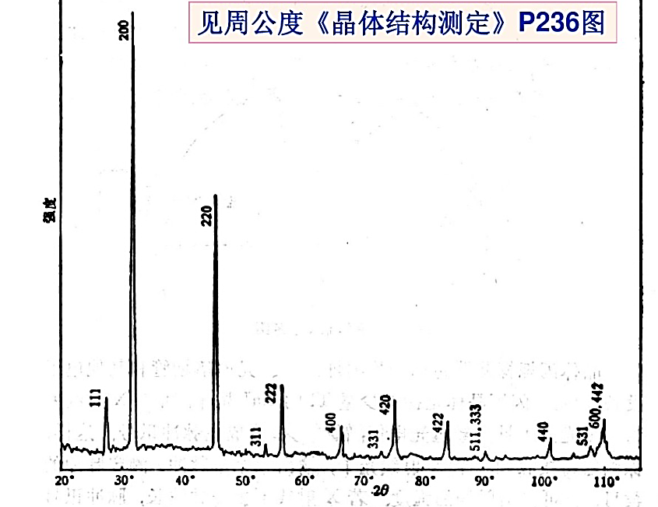
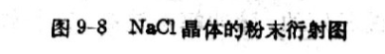
X射线衍射初探——X射线衍射谱

Slide 13
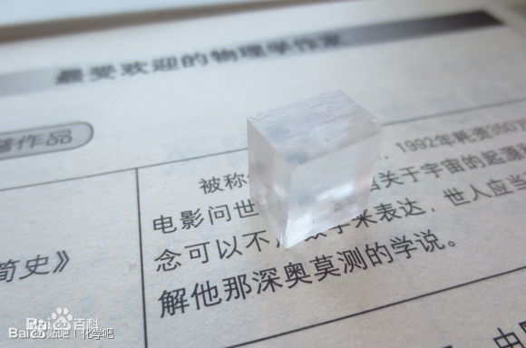
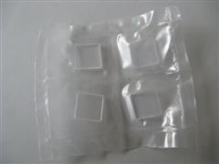
（左上）百度百科NaCl晶体图片
（左下）上海大恒光学精密机械有限公司销售的氯化钠（NaCl）衬底
主要性能参数
晶体名称 | 氯化钠（NaCl）
晶体结构 | 立方
生长方法 | 结晶法
晶格常数 | a=5.642Å
密度 | 2.16（g/cm³）
透过波段 | 0.25~22.00um
折射率n_{d} | 1.54427
T（透过率） | 0.90
Nf-（杂质吸收锋） | 0.01270
光洁度/粗糙度 | 80/50 ,< 30nm
潮解 | 该晶体是水溶性晶体，很容易潮解，不能用化学抛光，
晶向 | <111>.<110>.<100>
尺寸 | 10×10×2.0mm、20*20*2.0mm. 可按照客户需求加工
抛光 | 单面或双面
包装 | 100级洁净袋，1000级超净室
http://www.sgcrystal.com/productweb/product_310.html

Slide 14
X射线衍射初探——基本思想
X射线是电磁波，具有衍射的波动性特征。
晶体不仅具有规则的几何外形，其内部结构具有类似光栅结构的周期性的特征。
这为研究晶体的结构提供了新的思想和方法，发展出了系列晶体结构理论和测量方法。

Slide 15
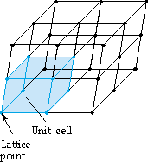
晶格(lattice)：
晶格是指晶体中原子排列的具体形式。
具有不同晶格是指原子规则排列的形式不同；
具有相同晶格是指原子排列形式相同而原子间距不同。（例如：Cu和Ag，Ge和Si）
晶格的几何模型
Notes:
你，的，我？

Slide 16
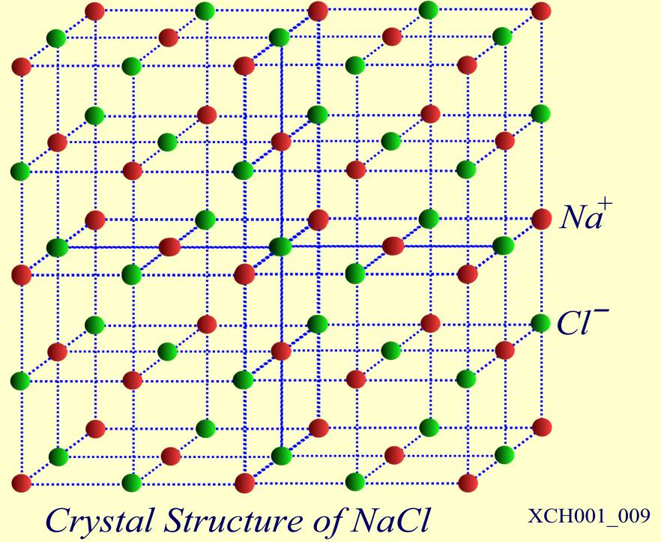
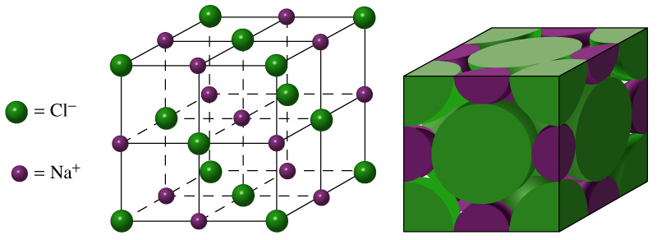
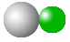
几何模型：空间点阵
定义：构成晶体的质点(离子分子或原子或结构单元)在空间作有规律的周期性排列；
阵点：点阵中的各个点；
空间格子：阵点连线组成的空间结构，即Bravias格子；
空间点阵是一种数学上的抽象；
每个阵点所代表的原子或原子集团叫做基元;
点阵+基元=晶体结构
几何
结构
物理
重复
单元
Notes:
晶体内部结构最重要的特点之一，便是构成晶体的基本单元，在空间的周期性排列，这里所谓的基本单元，通常称为基元。
基元可以是单个的原子、离子或分子，例如氩原子、银离子、水分子；也可以是他们的集团，例如一对儿钠离子与氯离子，或一对儿硅原子。
这里的基元通常指固体中的微观粒子，不论基元的具体构成如何，一般而言，其几何尺寸都在0.1纳米量级，通常均可抽象成一个点，整个晶体的结构，便可抽象成这些点，在空间的周期性排列，我们称之为点阵，晶格或格子，点则称为格点。
这样，一种具体的晶体结构，便可看成是每个格点上以同样的方式放置一个基元，可以形式上表示为，实际晶体=格子+基元。
当然，如基元不是单个的原子或离子，便不具有球对称性，每个格点上安置的基元，相对于格子的方位以及基元重心的位置都应一律相同，否则便不符合周期性的要求。

Slide 17
一维与二维晶格
一维堆积方式
二维堆积方式
正方堆积
斜堆积？
密排堆积
常见的晶体结构均为三维堆积，因而更为复杂。下面简单介绍一些常见的晶体结构。
Notes:
20110303从此屏开始

Slide 18
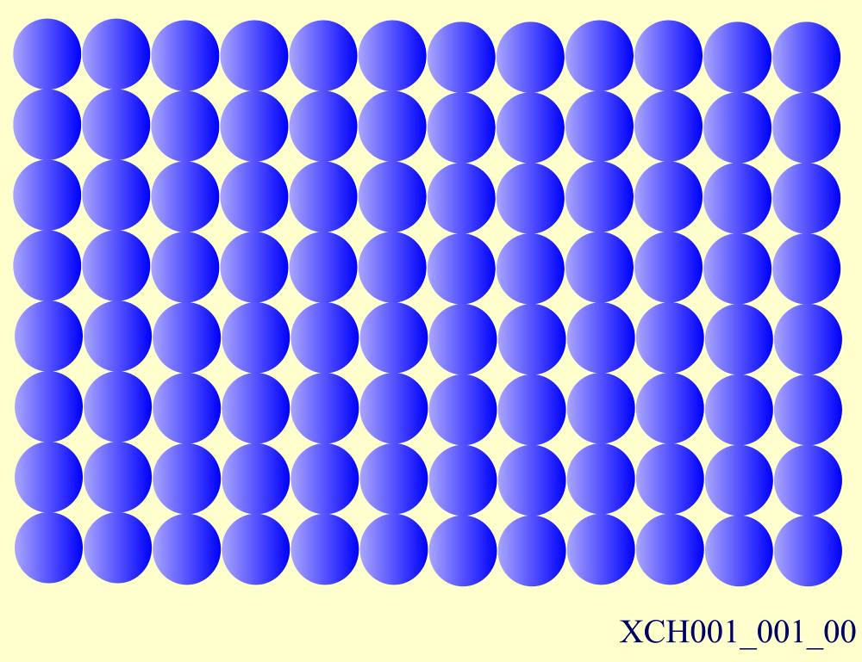
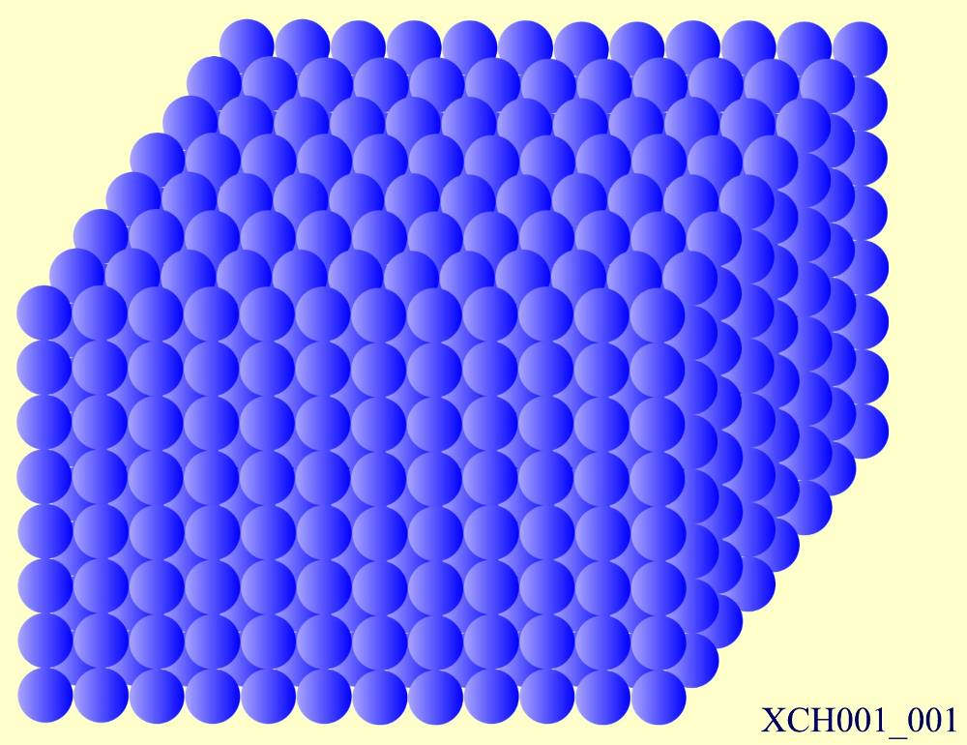
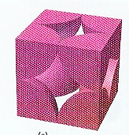
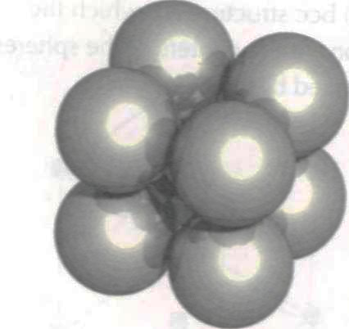
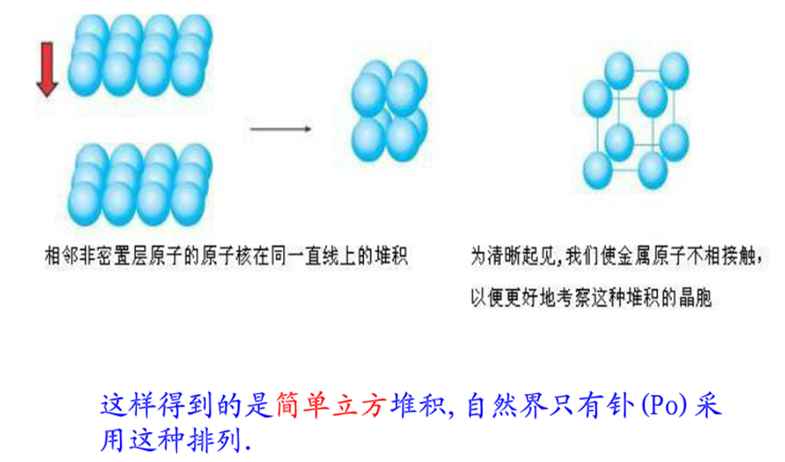
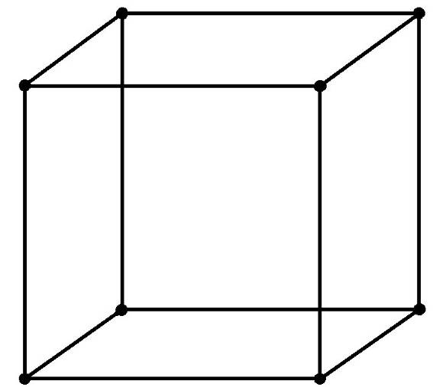
Po的结构——简立方（SC）
https://baike.baidu.com/item/%E9%92%8B/709607?fr=aladdin
Notes:
金属钋（Po）的原子堆积在一起的时候，原子的中心在一个平面内形成正方形周期结构，原子球间相切，相邻原子层间排列同样堆叠成正方形周期结构（从侧面看），所有原子在空间排列堆积形成以立方体结构为周期的空间构型，所以通常称为简立方结构，英文为simple cubic，简写为SC。自然界只有金属镨采用这种原子排列形式。

Slide 19
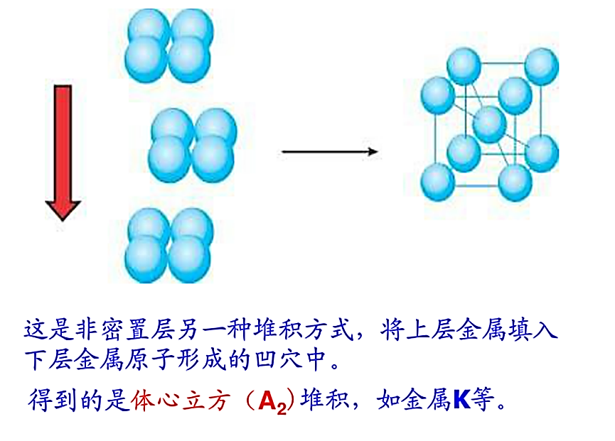
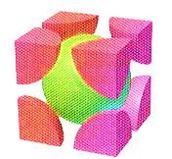
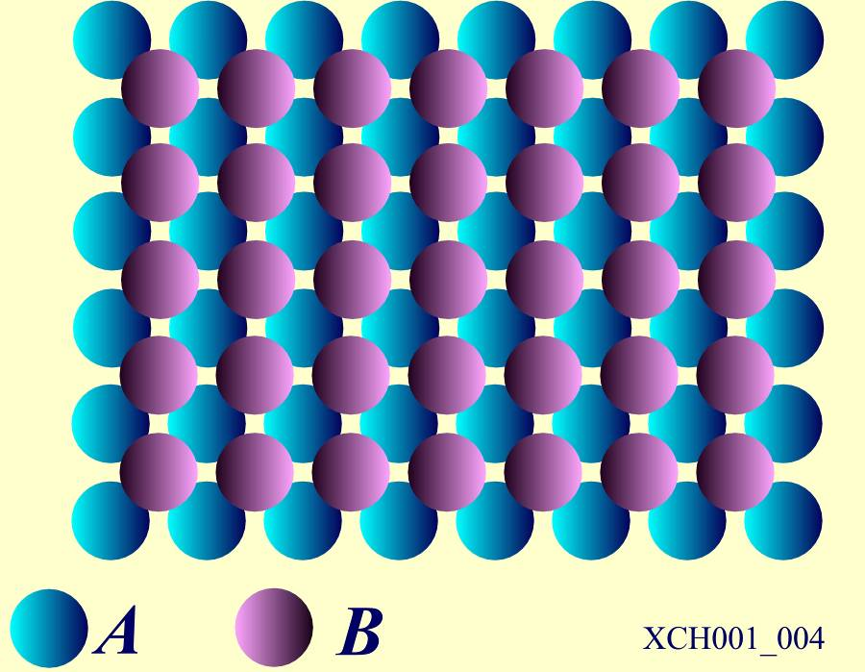
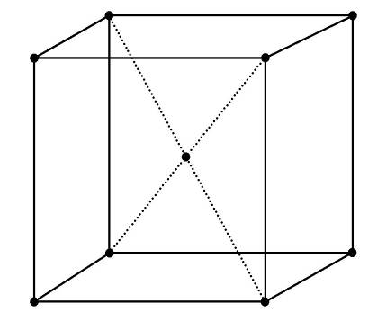
Li,Na,K,Rb,Cs,Fe等——体心立方BCC
Δ=?
Notes:
当另一层原子堆积到正方球形阵列时，如果新的球形原子所堆积的位置不在下一层的顶点位置，而是位于正方形的中心位置，也就是第一层原子的凹陷的位置，

Slide 20
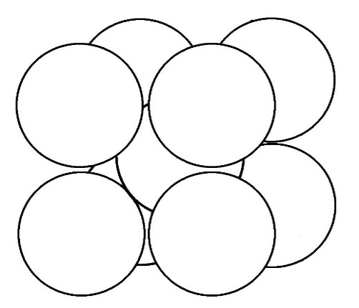
若将体心立方结构分为A层和B层结构，则体心立方结构可看成…ABAB…的堆积结构(设原子球半径为r₀)。
体
对
角
线
r₀
△=0.31r₀
结论：体心立方晶格在一个平面内的原子球并不是最紧密排列。
Notes:
20

Slide 21
最紧密的堆积方式
密排面
原子球必须与同一平面内相邻的６个原子球相切

Slide 22
堆积密排面的方式
最紧密堆积原则：相邻原子层必须也是密排面，且每个球心与邻层的空隙相对应，即每个球与邻层的三个球相切。

Slide 23
最紧密堆积的类型
A型空隙
Ｂ型空隙
交替填充Ａ型和Ｂ型空隙
六角密堆结构
每次填充同一种类型空隙
立方密堆结构
又称面心立方结构

Slide 24
六角密堆结构密堆积示意图
Ａ
Ｂ
Ｂ
堆积方式：堆积密排面时,交替填充 Ａ 型空隙和 Ｂ 型空隙。

Slide 25
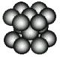
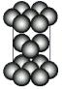
六 角 密 排 结 构 密 堆 积 模 型
a
A
c
B
A

Slide 26
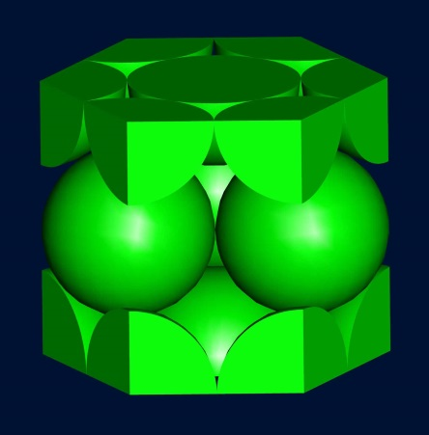
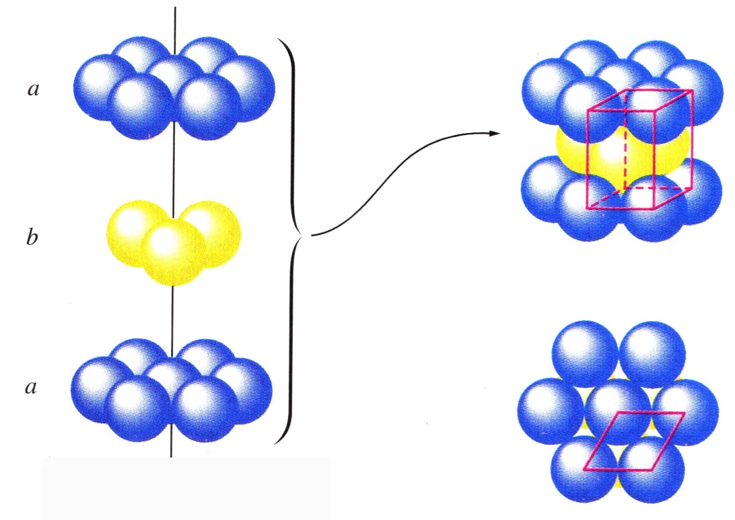
Be,Mg,Zn,Cd等——六角密排结构(hcp)
a
A
c
B
A

Slide 27
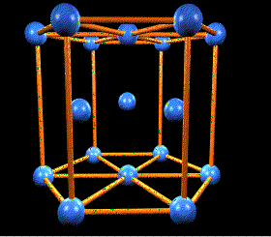
六角密排结构动态演示
六方密排密堆积结构中:

Slide 28
面 心 立 方 密 堆 积 结 构 示 意 图
Ａ
立方密排结构
Ａ
Ａ
Ｂ

Slide 29
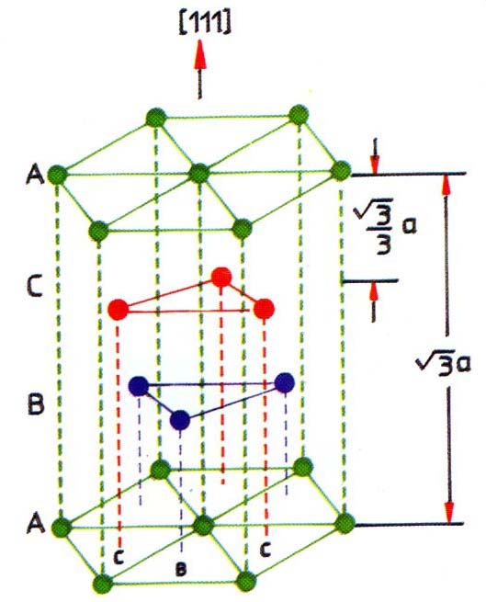
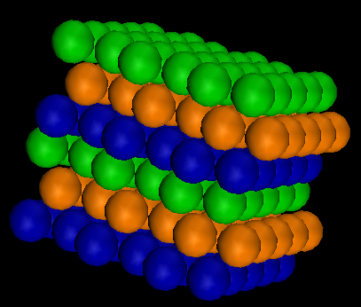
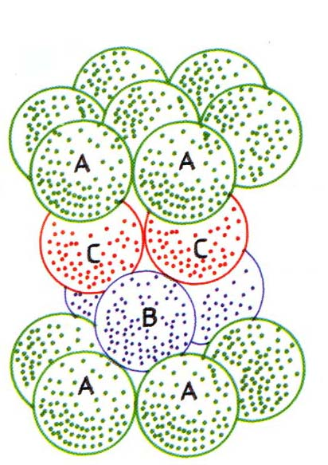
面心立方结构侧面示意图

Slide 30
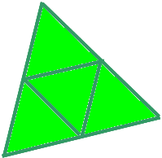
面 心 立 方 结 构 密 堆 积 模 型
A
A
D
D
G
对比
A层：
B层：
C层：
E
G
F
B
F
E
B
C
C
沿体对角线方向观察,可看到面心立方结构的密堆积结构.

Slide 31
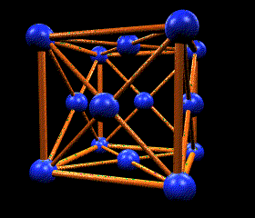
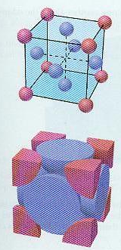
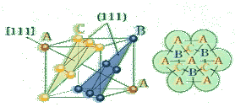
Cu,Ag,Au,Al等——面心立方结构(fcc)
面心立方结构动态演示

Slide 32
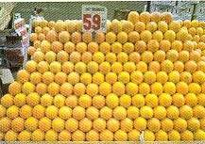
水果排列方式

Slide 33
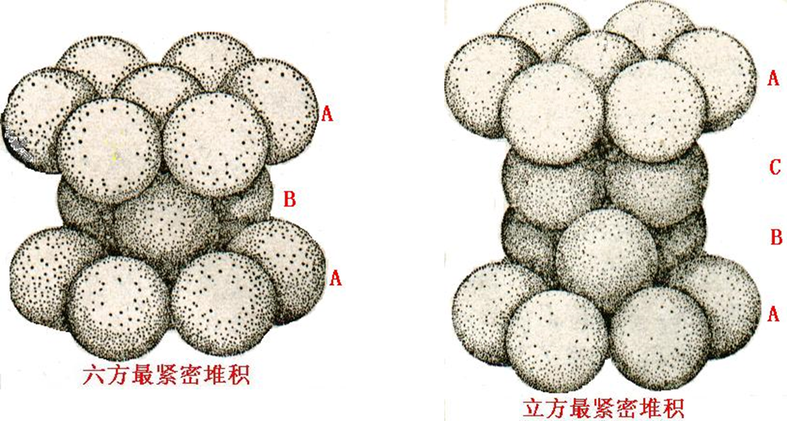
六方与立方紧密堆积的方式比较

Slide 34
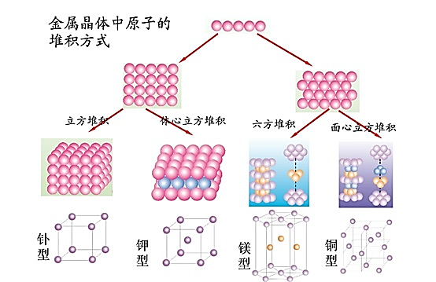

Slide 35
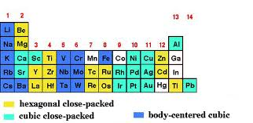
在一些金属单质中原子的堆积方式

Slide 36
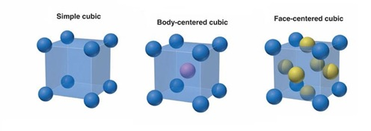
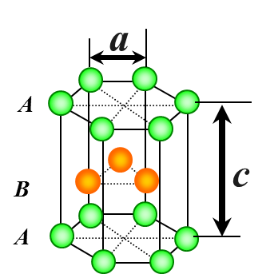
如何描述这些晶格呢？有哪些指标或物理量吗？
以硬球模型而言，
（1）配位数：最近邻原子数
（2）致密度：空间占有率

Slide 37
关于配位数
定义：一般用一个粒子的周围最近邻的粒子数来描写晶体中粒子排列的紧密程度，这个数称为配位数。
2
1
O

Slide 38
简立方结构配位数
1
最近邻原子数为6
1
1
O
1
1
配位数为6
1

Slide 39
体心立方结构配位数
配位数为8

Slide 40
面心立方结构配位数
配位数为12

Slide 41
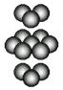
六角密排结构的配位数
配位数为12
1、粒子排列越紧密，配位数应该愈大；
结论
2、一般最紧密的堆积称为密堆积结构，即密堆积结构具有最大配位数。

Slide 42
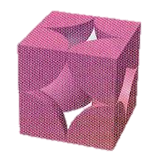
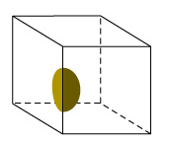
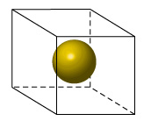
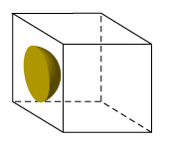
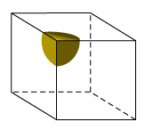
致密度（空间占有率）的计算
R
a

Slide 43
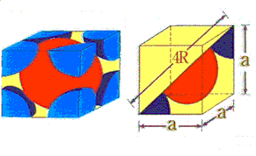
体心立方结构空间占有率

Slide 44
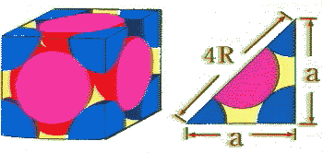
面心立方结构空间占有率

Slide 45
六角密排结构空间占有率
c
c/2
a

Slide 46
金属晶体学常数
structure | a₀vs.r | atomspercell | coordinationNumber | packingfactor | examples
SC |  | 1 | 6 | 0.52 | Polonium(Po),α-Mn
BCC |  | 2 | 8 | 0.68 | Fe,Ti,W,Mo,Nb,Ta,K,Na,V,Zr,Cr
FCC |  | 4 | 12 | 0.74 | Fe,Cu,Au,PtAg,Pb,Ni
HCP |  | 2 | 12 | 0.74 | Ti,Mg,Zn,BeCo,Zr,Cd

Slide 47
其它常见晶格
金刚石结构
NaCl结构
CsCl结构
闪锌矿ZnS结构
钙钛矿结构

Slide 48
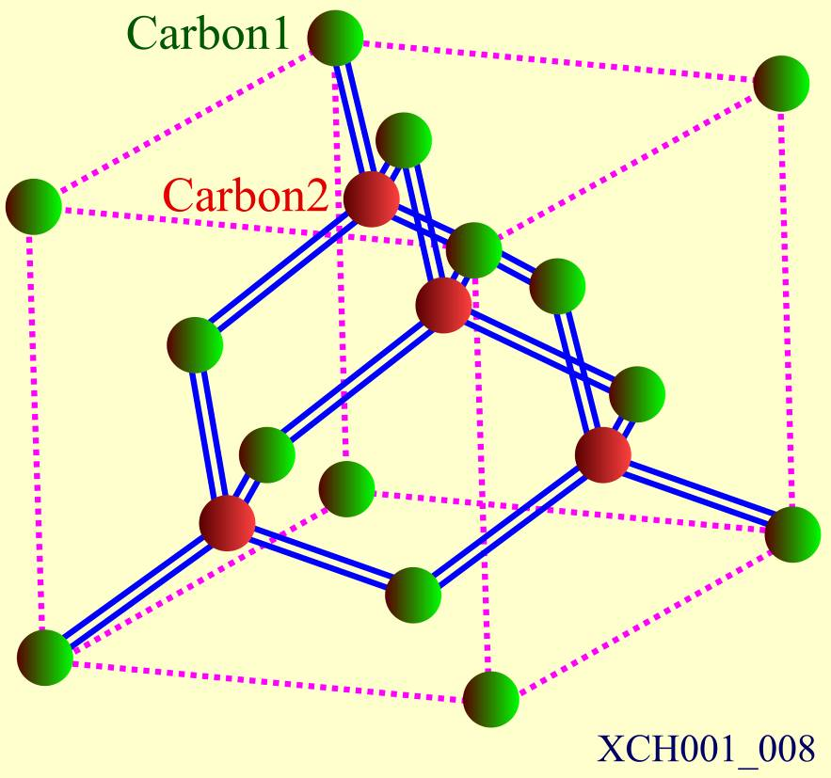
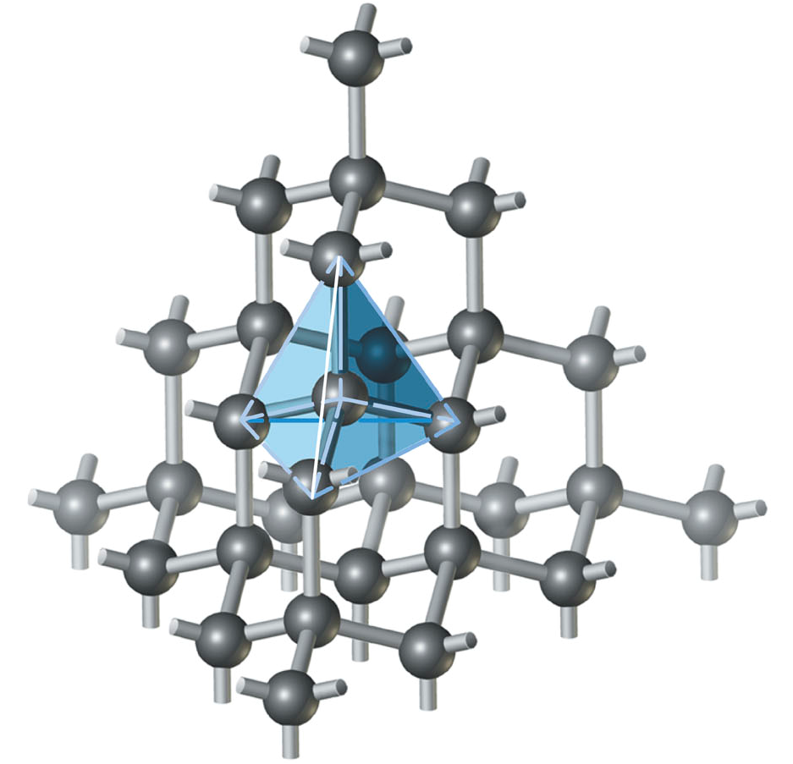
金刚石结构

Slide 49
NaCl结构

Slide 50
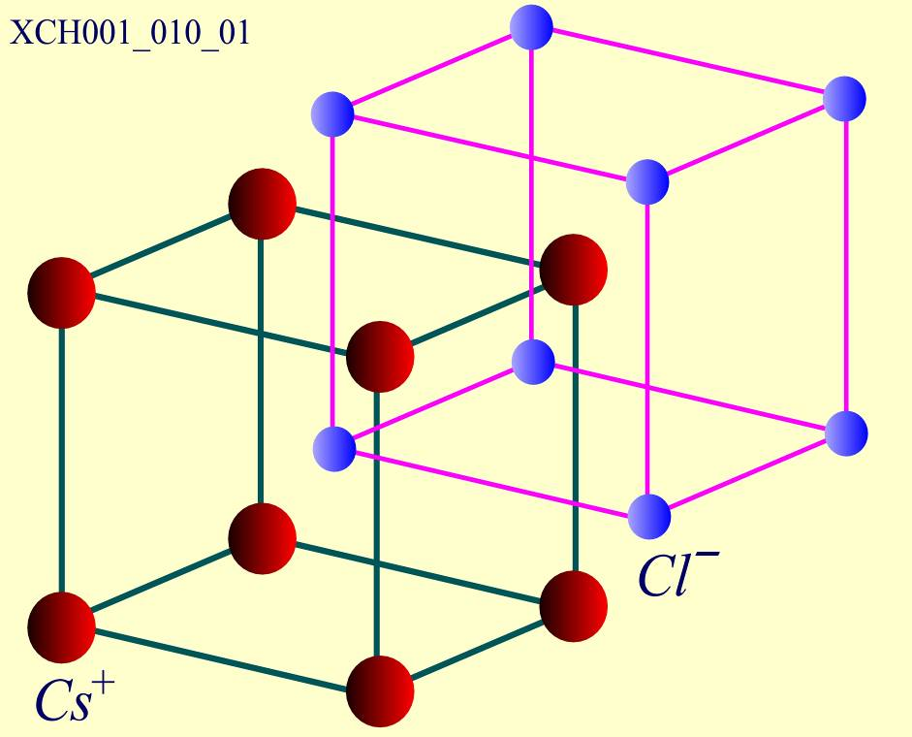

CsCl结构

Slide 51


闪锌矿ZnS结构

Slide 52

钙钛矿结构（ABO3）
钙钛矿结构——钛酸钙（CaTiO₃）结构
——重要介电晶体
钛酸钡（BaTiO₃）
锆酸铅（PbZrO₃）
铌酸锂（LiNbO₃）
钽酸锂（LiTaO₃）等
晶格——由Ba、Ti、OI、OII、OIII各自组成的简立方结构子晶格套构而成

Slide 53

一 张 比 较 实 用 的 照 片

Slide 54
大学之道，在明明德，在亲民，在止于至善。 知止而后有定，定而后能静，静而后能安，安而后能虑，虑而后能得。 物有本末，事有终始，知所先后，则近道矣。
在追求真理的过程中
努力并坚持学习！
一定会有所收获！
——大学

